Slide 1
Спецкурс біологічна хімія

Slide 2
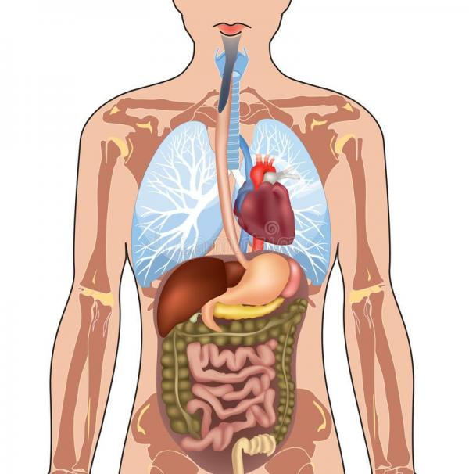
Біологічна хімія вивчає перетворення речовин у живому організмі

Slide 3
Обмін речовин складається з послідовних стадій
Надходження біоорганічних речовин до організмі у складі продуктів харчування
Внутрішньоклітинний метаболізм біомолекул в органах та тканинах
Виділення з організму через нирки, шкіру…
Перетворення поживних сполук у травному каналі до сполук , що здатні всмоктуватися
Біотранспорт молекул поживних речовин кров’ю та лімфою до органів та тканин

Slide 4
Обмін речовин
Обмін білків
Обмін ліпідів
Обмін вуглеводів
Обмін нуклеїнових кислот

Slide 5
У ферментативному розщепленні складних біоорганічних сполук в організмі виділяють 3 основні стадії, що є загальними для катаболізму різних біомолекул.
1
2
3

Slide 6
1
Складні молекули розщеплюються до простих компонентів.
2
Метаболіти, що утворилися, підлягають ферментативним реакціям розщеплення з вивільненням хімічної енергії – АТФ
Відбувається окиснення ацетил-КоА до кінцевих метаболітів – CO2 і H2O.
3

Slide 7
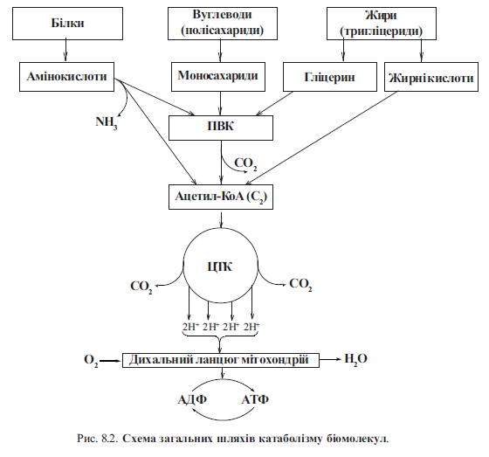
Схема загальних шляхів катаболізму біомолекул

Slide 8
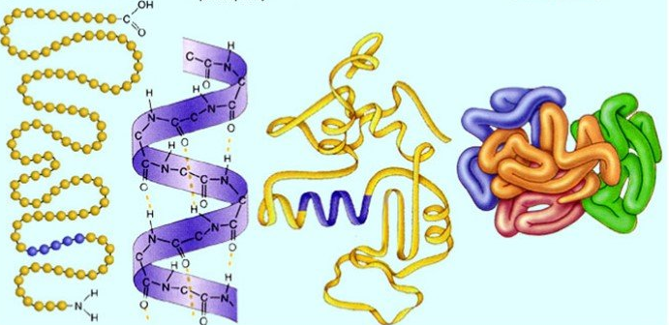
Структура білків
2
3
4
1
1.Первинна структура (ланцюг амінокислот)
2.Вторинна структура (α-спіраль)
3.Третинна структура
4.Четвертинна структура (клубок білків)

Slide 9
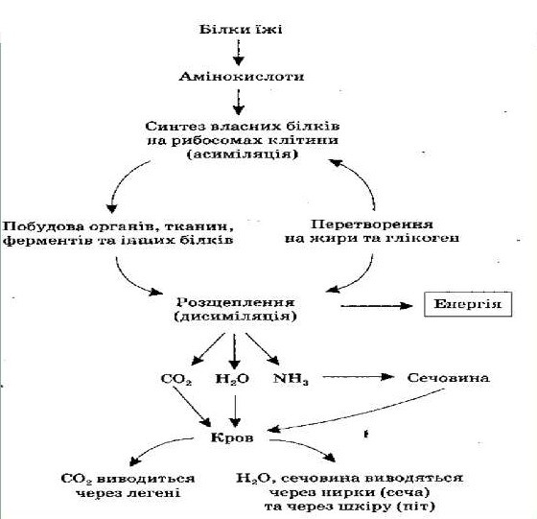
Обмін білків
Білки їжі в органах травлення розщеплюються на амінокислоти.
Які всмоктуються в кров і розносяться по всіх органах і тканинах, де з них під виливом ферментів синтезуються нові білки, властиві організму.

Slide 10
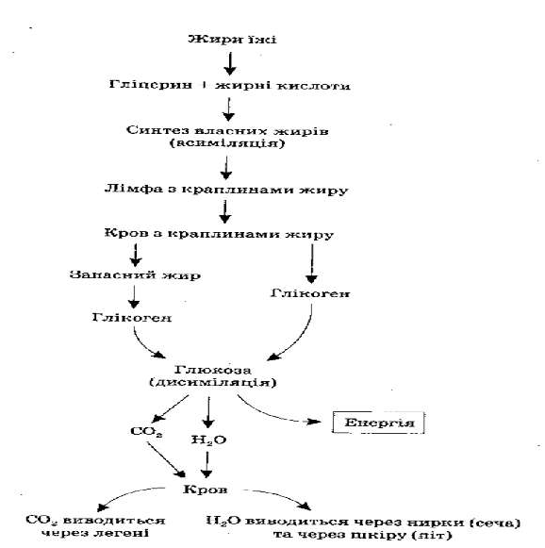
Обмін ліпідів
Обмін ліпідів у тканинах є біологічно найбільш важливим етапом їхнього перетворення.
На цій фазі відбувається асиміляція ліпідів у виді пластичного матеріалу і розщеплення їх з вивільненням енергії.

Slide 11
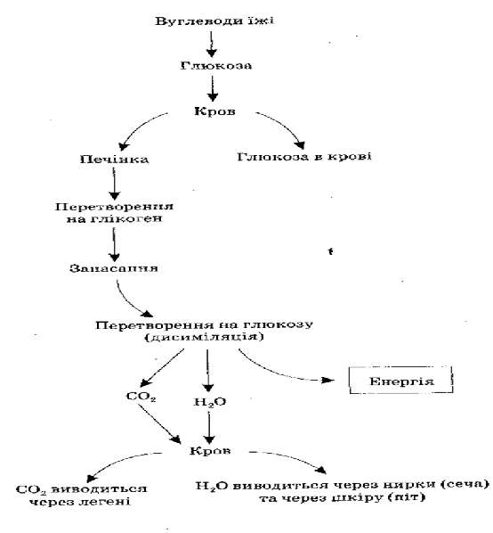
Обмін вуглеводів
В органах травлення під впливом ферментів вуглеводи їжі розщеплюються на глюкозу, яка всмоктується в кров. Вона легко розкладається у мітохондріях, вивільняючи енергію у формі АТФ.
Тому вуглеводи є основним джерелом енергії

Slide 12
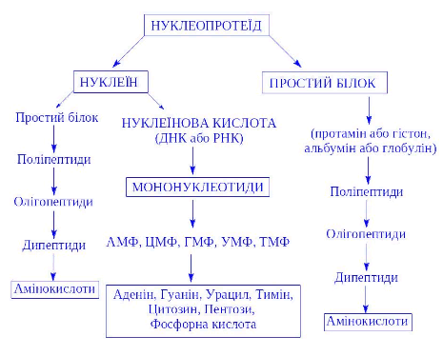
Обмін НК
Всі процеси розщеплення нуклеопротеїдів у харчовому каналі відображає схема
Нуклеїнові кислоти в їжі знаходяться в основному у вигляді нуклеопротеїдів.
Продукти розщеплeння НК всмоктуються в тонкій кишці у вигляді мононуклеотидів, нуклеозидів, пентоз, пуринових і піримідинових основ, фосфорної кислоти.

